Slide 1

原始数据收集与处理规范
计算机与人工智能专业硕士论文写作指导
MASTER'S THESIS WRITING GUIDE

Slide 2

目录
CONTENTS
01
引言
02
数据分类
为何原始数据是研究的基石，明确核心地位
深入理解结构化与非结构化等不同类型数据
03
数据收集
04
数据处理
掌握多渠道获取高质量数据的方法与技巧
清洗、转换与集成：从原始到可用的关键步骤
05
数据质量评估
06
数据管理与伦理
设定指标体系，确保研究结论的准确性与可靠性
建立规范的数据管理流程，明确伦理责任
07
总结
回顾全流程要点，互动解答疑难问题

Slide 3




为何原始数据是研究的基石？
研究的起点
结论的生命线
任何研究问题都源于对现象的观察，而观察最终会转化为数据。没有数据，理论只是空中楼阁。
论文的核心论点必须由数据支撑。低质量的数据会导致错误的结论，即“垃圾进，垃圾出”。
可重复性的基石
创新的源泉
清晰、规范的数据流程是其他研究者复现你实验的前提，也是学术盲审过程中重点关注的核心指标。
高质量、独特的数据集往往能打破常规视角，催生新的研究方向，并孕育出具有突破性的创新方法。

Slide 4


数据分类：按数据结构分类
结构化数据 (Structured Data)
非结构化数据 (Unstructured Data)
📌 核心定义 Definition
📌 核心定义 Definition
具有严格预定义结构的数据，通常以行和列的表格形式存在（如Excel、SQL数据表），字段固定且类型明确。
没有预定义数据模型或统一组织方式的数据，占据了全球数据总量的80%以上，格式自由多样。
⚡ 关键特点 Features
⚡ 关键特点 Features
数据规整、机器可读性强；易于使用SQL等工具进行存储、快速查询和统计分析，适合传统关系型数据库管理。
数据内容丰富、维度高；传统分析工具处理难度大，但蕴含极高的商业价值，是AI深度挖掘的重点对象。
🤖 AI 核心应用场景
🤖 AI 核心应用场景
• 机器学习：分类/回归任务的标准输入
• 推荐系统：构建用户-物品评分矩阵，实现精准推荐
• 视觉/NLP：图像识别、视频理解、社交媒体文本情感分析
• 语音处理：语音转文字、智能语音助手的音频交互

Slide 5



数据分类：按数据来源与生成方式分类
实验数据
观测数据
Experimental Data
仿真数据
Observational Data
定义：在受控环境下通过实验直接测量或生成的数据，具有明确的变量控制。
Simulation Data
定义：在不受控制的自然环境中被动收集的数据，直接反映客观世界。
定义：通过计算机模型模拟真实世界或抽象过程生成的数据。
特点：准确性与可重复性极高，是验证因果关系的关键依据。
特点：真实度高，但数据中可能包含混杂因素、噪声和系统性偏差。
特点：可生成大规模、多样化数据，并附带精确的标签信息。
应用：算法性能测试、系统评估、传感器高精度数据采集。
应用：网络流量分析、用户行为挖掘、社交媒体大数据分析。
应用：自动驾驶仿真(CARLA)、机器人控制模拟。

Slide 6







数据收集：公开数据集 & 爬虫获取
公开数据集
爬虫获取数据
站在巨人的肩膀上，利用现有资源
主动出击，从海量网络中提取价值
核心优势
节省大量数据清洗时间，具备高学术可信度，便于与SOTA方法进行基准比较。
核心优势
支持高度定制化采集策略，可获取大规模、特定领域的原始信息，时效性强。
潜在局限
通用性较强而针对性弱，难以满足特定业务需求，且数据可能存在未被发现的隐性偏见。
注意事项
存在法律合规与反爬风险，数据质量参差不齐，对技术实现和数据清洗能力要求高。
主流平台：UCI / Kaggle / Google Dataset Search / Hugging Face
适用场景：商品评论情感分析、实时新闻聚合、垂直领域深度数据挖掘。

Slide 7





数据收集：实验采集 & 问卷调查
实验采集
问卷调查 & 众包
一手数据的严谨之道 · 精准验证
获取主观与行为数据 · 规模效应
核心优势：高质量与独特性
核心优势：高效与主观洞察
数据质量最高，具有不可替代的独特性，能精准验证研究假设。
能深度获取用户主观意愿与偏好，利用众包可高效完成大规模标注。
局限性：高成本与门槛
局限性：数据质量风险
研发成本投入高、周期长，且对技术设备与专业人员要求较高。
样本分布可能存在偏差，数据的真实性、有效性需经过严格的清洗校验。
适用：系统性能测试、传感器数据采集、复杂人机交互研究。
适用：用户体验(UX)研究、产品需求分析、海量图像/文本数据标注。

Slide 8

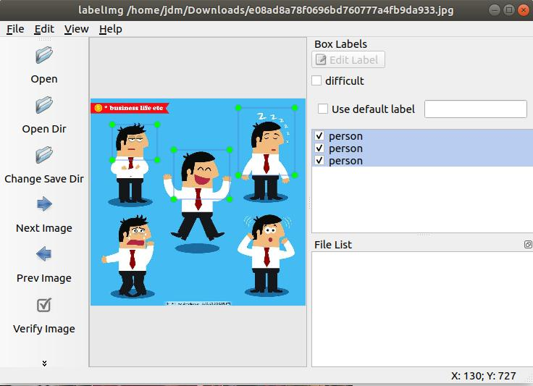

数据处理：数据清洗 & 数据标注
数据清洗 (Data Cleaning)
🎯 核心目的：识别并修复数据中的缺失、异常与格式不一致问题。
🛠 关键技术：缺失值填充/删除 · 异常值统计可视化 · 重复项处理 · 格式统一
💻 常用工具：Python Pandas 数据处理库
数据标注 (Data Labeling)
🎯 核心目的：为样本添加标签，转化为监督学习可用的结构化训练数据。
🛠️ 关键流程：制定标注规范 → 使用 LabelImg/Studio → 交叉验证质检
📊 典型应用：图像分类、目标检测、NLP命名实体识别
LabelImg 图像标注工具操作界面示例

Slide 9


数据处理：数据转换 & 数据增强
数据转换
数据增强
DATA TRANSFORMATION
DATA AUGMENTATION
🎯 核心目的
🎯 核心目的
将原始数据转换为适合模型输入的标准格式，消除量纲影响，提升训练效率。
通过随机变换生成新样本，人工扩充数据集规模，从而提高模型的泛化能力。
🔧 关键技术手段
🔧 关键技术手段
• 特征编码：独热编码(One-Hot)、标签编码、词嵌入(Embedding)
• 特征缩放：归一化(Normalization)、标准化(Standardization)
• 视觉/文本：旋转翻转、裁剪、同义词替换、回译
• 样本平衡：SMOTE算法（针对类别不平衡的过采样）
🛠️ 主流工具库
🛠️ 主流工具库
Python生态：Scikit-learn (sklearn) 核心预处理模块
图像处理: imgaug / albumentations | NLP: nlpaug

Slide 10








数据质量评估：确保研究的可靠性
▍数据质量的核心维度
▍常用评估方法与工具
完整性 Integrity
描述性统计分析
检查数据记录是否存在关键字段缺失或信息遗漏
计算均值、标准差、分位数等统计量，快速量化数据分布特征，识别潜在的数值异常。
准确性 Accuracy
验证数据值是否准确反映客观真实的业务情况
数据可视化探索
一致性 Consistency
利用直方图、箱线图、散点图等图表直观呈现数据，快速定位离群点、缺失值模式与趋势异常。
确保同一实体在不同数据源或表中的信息保持一致
时效性 Timeliness
自动化质量报告工具
确认数据是否为最新状态，满足当前研究的时间窗口
集成 Pandas-profiling、Sweetviz 等工具，一键生成包含数据概览、相关性矩阵的详细诊断报告。
有效性 Validity：校验数据是否符合预设格式与业务规则

Slide 11



数据管理与伦理：数据管理
规范数据存储
数据版本追踪
安全备份机制
•格式选择：结构化数据推荐CSV/Parquet，非结构化数据按业务类型分类归档。
•目录结构：建立标准化路径，如/project/data/raw/与processed/。
•核心目的：完整记录数据变更历史，确保AI模型实验的可重复性。
•专业工具：使用DVC工具，像管理代码一样管理数据集的版本迭代。
•黄金法则：严格遵循“3-2-1”备份原则，构建高可用性的数据保护体系。
•落地标准：保留至少3个副本，覆盖2种存储介质，并确保1个异地备份。

Slide 12


数据管理与伦理：数据伦理
隐私保护
数据安全
学术诚信
知情同意原则
全链路加密防护
明确数据来源
在收集个人数据前，必须向用户明确告知并获得其明确的授权同意。
对核心敏感数据实施高强度的加密存储，并在数据传输过程中启用SSL/TLS加密通道。
尊重他人知识产权，在研究成果中准确引用和标注数据的原始出处。
数据脱敏与匿名化
严禁数据伪造
删除或替换敏感字段，或采用k-匿名、差分隐私等技术处理数据。
严格的权限管控
坚持科研真实性原则，严厉禁止篡改、编造、拼凑实验数据的行为。
建立基于角色的访问控制（RBAC）体系，确保数据仅被获得授权的相关人员访问。
严格遵守法规
鼓励合规共享
遵循GDPR、《个人信息保护法》等国内外相关法律法规要求。
在符合伦理规范和法规前提下，积极公开研究数据，推动科学进步。

Slide 13





总结：原始数据处理全流程
01. 明确需求，定义数据
04. 严格质量评估
确定所需数据的具体类型、样本规模以及核心质量指标要求。
全方位评估数据的完整性、准确性、一致性以及时效性等关键指标。
02. 多渠道数据收集
05. 数据规范管理
综合利用公开数据集、网络爬虫抓取、以及线下实验采集等多种方式。
建立统一的存储标准、版本控制系统和定期的数据备份机制。
03. 数据严谨处理
06. 恪守科研伦理
经过数据清洗、人工标注、格式转换、特征增强等标准化处理步骤。
始终将隐私保护、数据安全和学术诚信放在科研工作的首位。
💡核心要点：数据质量是研究的生命线 · 规范流程是可重复性的保障 · 技术与伦理并重是科研工作者的责任

Slide 14

感谢聆听
Q & A
THANKS FOR LISTENING
WELCOME TO ASK QUESTIONS

Slide 15

硕士论文写作核心
理论框架与技术基础
计算机与人工智能专业

Slide 16
目录
CONTENTS
引言
计算机专业
01
02
为何理论与技术是论文的基石
理论框架与技术基础详解
人工智能专业
通用原则
03
04
理论框架与技术基础详解
理论与技术的融合撰写原则
05
总结与 Q&A
回顾课程核心要点，针对关键问题进行深度答疑解惑

Slide 17


为何理论与技术是论文的基石
理论框架：论文的“灵魂”
技术基础：论文的“骨架”
决定研究的学术深度与核心创新性
保障研究方法的可落地性与结论可信度
学术深度的标尺
可行性的保障
展示对领域知识体系的深刻理解，回答“为什么这么做”，体现研究的学术价值。
作为连接理论构想与实际成果的桥梁，回答“具体怎么做”，确保方案能被有效复现。
创新性的源泉
结论可靠性的基石
源于对现有理论的批判性继承、扩展或融合，是决定研究创新高度的核心动力。
严谨的技术实现流程和科学的实验设计，是保证研究结论客观、准确、可靠的必要条件。

Slide 18


解决两大核心痛点
理论空洞
技术薄弱
● 痛点表现
● 痛点表现
理论部分泛泛而谈，与研究主题脱节，无法为具体的研究方法与实验设计提供有力的理论支撑。
技术实现步骤描述不清、逻辑链条混乱，或实验设计不科学、数据记录不完整，导致结果不可复现。
● 评审后果
● 评审后果
评审专家认为作者对领域理解不深，研究工作缺乏系统性的理论指导，导致论文深度不足。
评审专家会严重质疑研究结论的可靠性和真实性，这是导致论文被驳回或答辩不通过的常见原因。
本课程将针对这两大核心痛点进行系统拆解与深度讲解，旨在帮助同学们补齐短板，最终构建出逻辑严密、论证充分、内容扎实的高质量硕士学位论文。

Slide 19


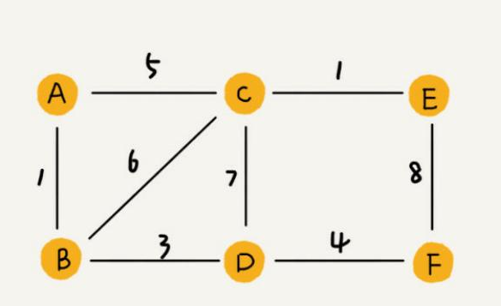




计算机专业-理论框架：数据结构与算法
核心理论体系 (Core Theories)
算法逻辑可视化 (Visualization)
排序与查找
快排/归并/哈希表/BST
图论算法
DFS/BFS/最短路/生成树
动态规划 DP
子问题分解/记忆化存储
贪心策略
局部最优推导全局最优
学术与工程应用 (Applications)
复杂度优化
时空效率优越性证明
系统架构设计
数据组织与处理逻辑
组合优化求解
解决复杂规划类问题
图示为典型的带权无向图模型。此类结构是研究Dijkstra 最短路径与Kruskal 最小生成树等图论算法时，最直观的逻辑推演载体。

Slide 20
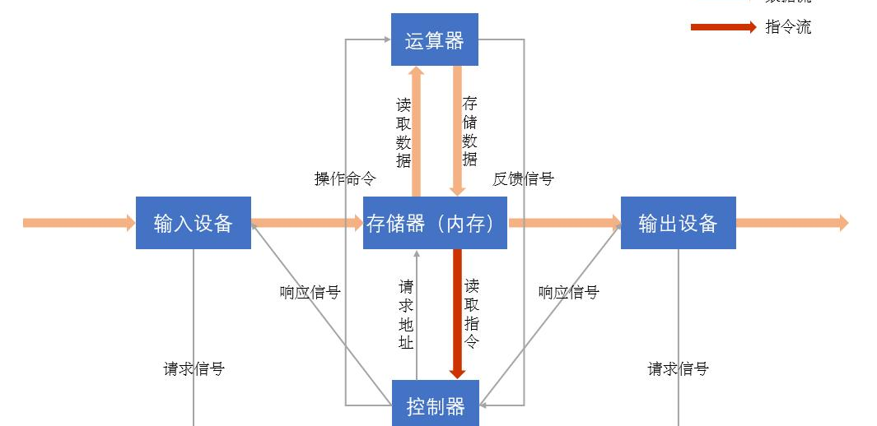
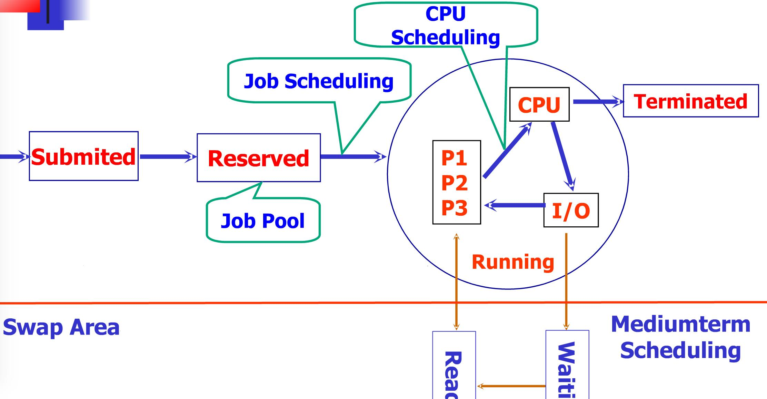
计算机专业-理论框架：体系结构与操作系统
计算机体系结构基础
操作系统核心机制
核心内容：硬件与软件交互、指令集架构(ISA)、存储层次(Cache)、并行与流水线技术原理。
核心内容：进程调度算法、虚拟内存管理机制、I/O 通信模型、以及多线程并发控制原理。
论文应用：分析优化程序在特定硬件平台的性能，或创新性提出新的硬件架构设计方案。
论文应用：设计高并发高性能的服务器后端程序，或深入诊断并解决复杂的系统性能瓶颈。

Slide 21
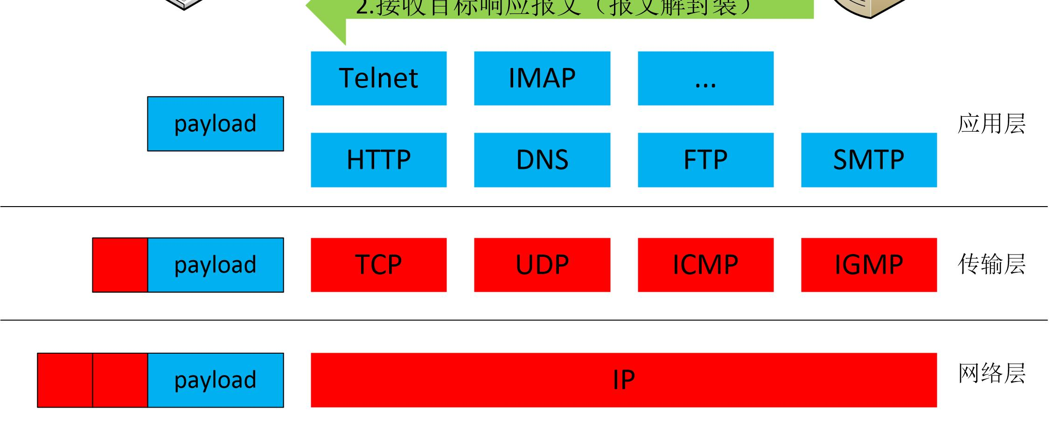
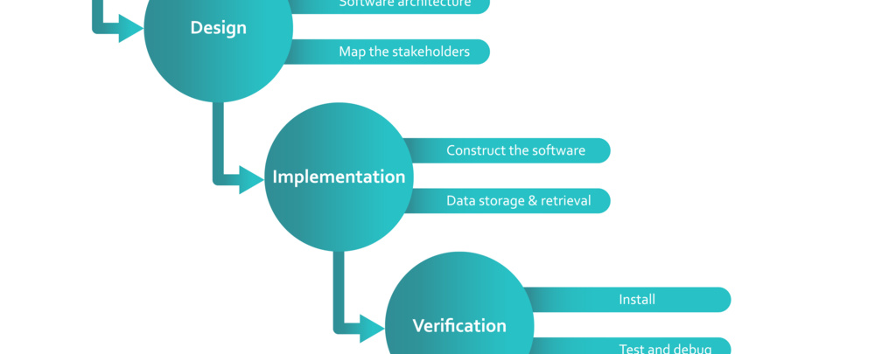
计算机专业-理论框架：网络协议与软件工程
网络协议理论
软件工程与系统设计方法论
核心理论内容
核心工程方法
深入理解 TCP/IP 协议簇、TCP 核心机制（三次握手、拥塞控制）以及 Paxos/Raft 等分布式一致性协议原理。
掌握软件生命周期管理、模块化设计思想、常用设计模式（如MVC）以及敏捷开发流程规范。
应用：支撑高可用、可扩展分布式系统的设计与实现，作为网络应用层逻辑的理论基石。
应用：规范系统开发流程，在论文中清晰阐述整体架构设计，体现方案的工程合理性与可维护性。

Slide 22




计算机专业-技术基础：编程与系统技术
编程与开发技术
系统与架构技术
核心编程语言体系
容器化部署
Docker 核心引擎
应用隔离与交付
微服务架构
API网关 / 服务拆分
高可用分布式设计
熟练掌握 C/C++ (底层逻辑)、Java (企业级开发)、Python (多领域脚本) 三大核心语言，构建扎实的代码逻辑与算法基础。
主流开发框架生态
Java 生态
Spring Boot
快速开发脚手架
Python
Django Web框架
服务端运维
Linux 环境配置
Nginx 反向代理
数据存储设计
MySQL / Redis
MongoDB 持久化

Slide 23





计算机专业-技术基础：算法与实验技术
算法与实现技术
实验与验证技术
经典算法编程实现
系统性能测试工具
熟练使用 C++ / Python 实现各类核心数据结构与经典算法，掌握底层编程范式。
部署 JMeter、wrk 等专业工具开展高并发压力测试，全方位验证系统的性能极限。
复杂度分析工具
日志分析工具
利用 gprof、perf 等专业工具对程序进行深度剖析，精准定位时间与空间复杂度瓶颈。
构建 ELK 技术栈，实现海量业务日志的集中收集、存储，并通过可视化方式快速分析。
性能测试与调优技术
数据采集与整理
使用 valgrind 检测内存泄漏问题，并结合编译器优化选项显著提升代码运行效率。
编写自动化脚本批量采集实验数据，利用 Pandas 库对原始数据进行高效清洗与预处理。

Slide 24
计算机专业-论文写作要点
精准匹配
技术选型理由
理论与方法呼应
理论章节必须与研究主题强相关。避免泛泛而谈，只选择最核心、最直接相关的理论进行阐述。
清晰阐述选择特定技术的原因。例如，“选择Redis作为缓存，是因为它基于内存，读写速度快，能有效降低数据库压力。”
理论章节要为后续的研究方法章节做铺垫。方法中提到的技术决策，都应能在理论中找到充分的依据。

Slide 25
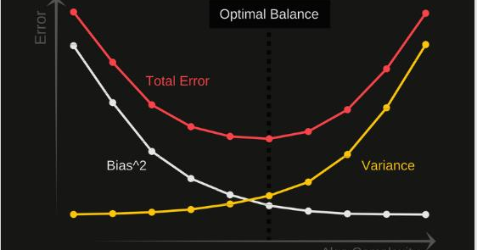
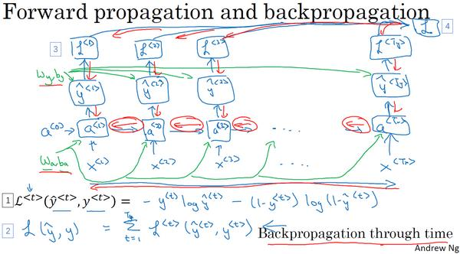
人工智能专业-理论框架：机器学习与深度学习
机器学习基础理论
深度学习理论
核心内容：泛化误差、偏差-方差权衡、PAC学习理论、特征工程原理。
核心内容：反向传播、梯度下降优化、神经网络泛化性、CNN/RNN核心原理。
论文应用：用于解释模型性能表现，分析欠拟合与过拟合现象。
论文应用：用于解释模型设计的合理性，如CNN架构的图像特征提取逻辑。

Slide 26
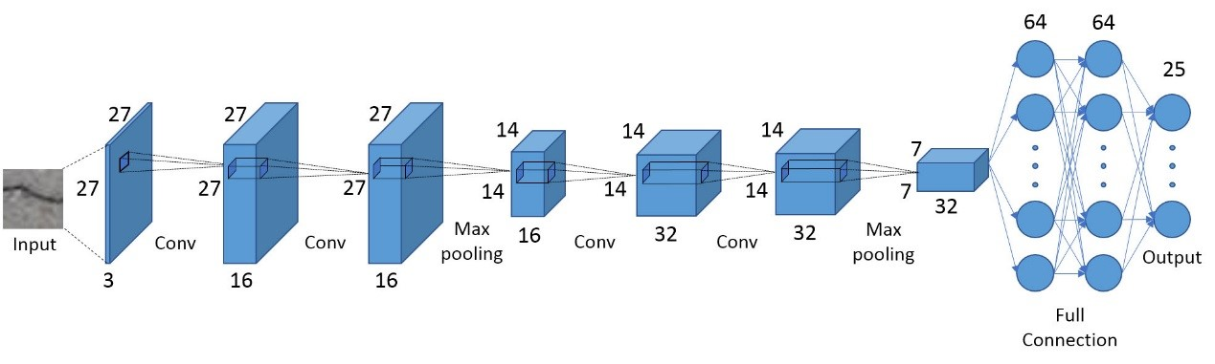
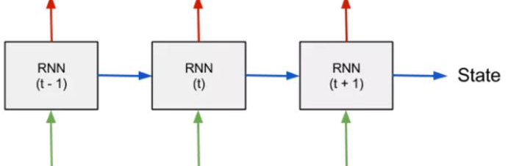


人工智能专业-理论框架：网络结构
CNN: 卷积神经网络
RNN: 循环神经网络
核心原理：空间特征提取
通过局部连接和权值共享机制，大幅降低参数量，擅长处理图像、视频等网格状数据。
核心原理：时序依赖建模
引入循环结构存储历史信息，能够处理语音、文本等序列数据，捕捉数据在时间维度上的依赖关系。
核心层级构成
包含卷积层（提取特征）、池化层（降维/防过拟合）、全连接层（分类）三大核心组件。
主流改进变体
针对梯度消失问题，衍生出 LSTM（长短期记忆网络）与 GRU（门控循环单元）等经典模型。

Slide 27
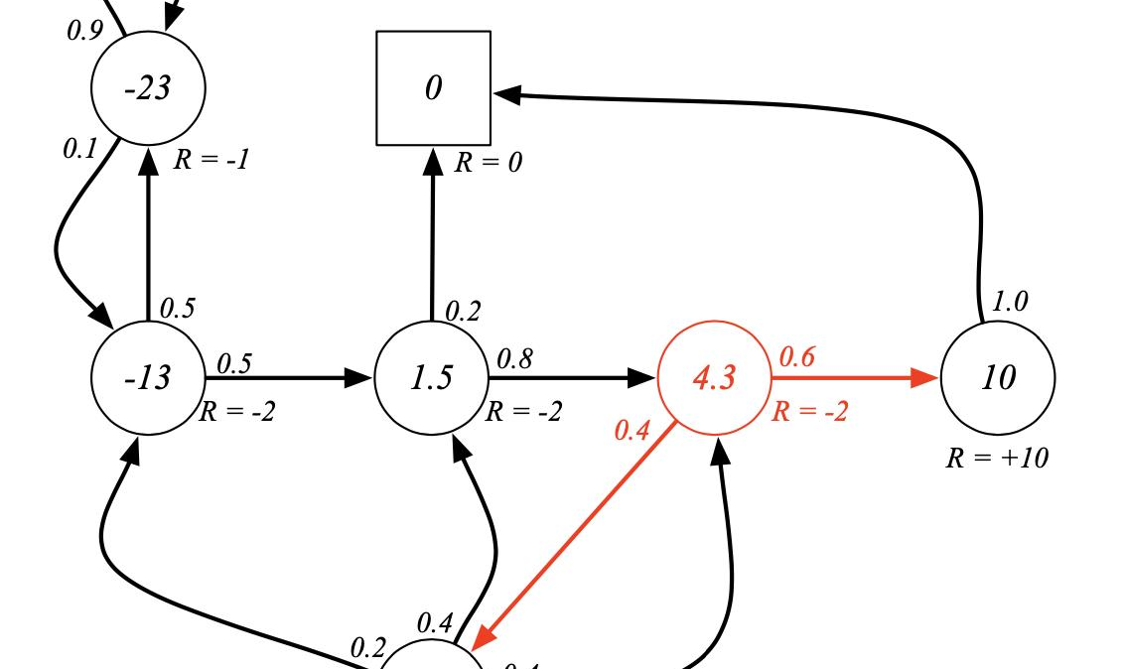
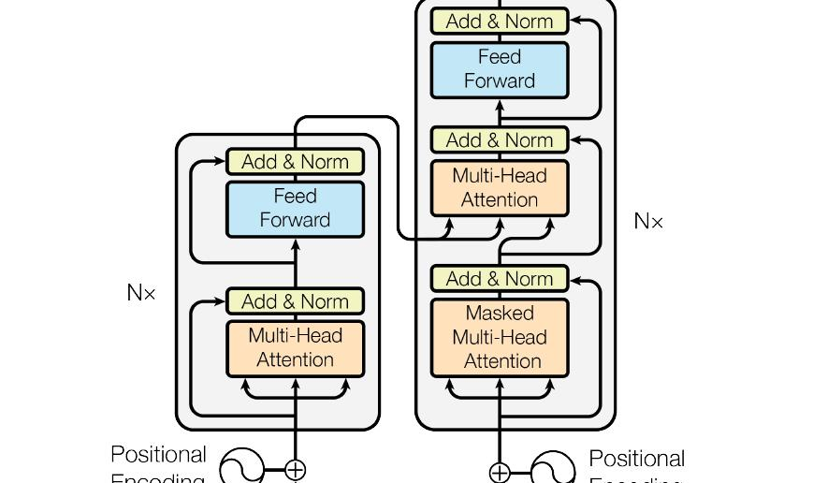
人工智能专业-理论框架：前沿理论
强化学习理论 (Reinforcement Learning)
大模型基础理论 (LLM Fundamentals)
核心理论：马尔可夫决策过程(MDP)、值函数与策略梯度、奖励机制设计。核心在于通过试错与奖励优化智能体行为。
核心理论：注意力机制、Transformer编码器-解码器架构、预训练+微调范式、RLHF对齐技术。
研究应用：游戏AI训练、机器人自主控制、动态推荐系统等序列决策场景。
研究应用：所有大语言模型(LLM)与多模态模型的架构改进、高效微调及下游应用创新。

Slide 28



人工智能专业-技术基础：编程与框架
主流深度学习框架
PyTorch
动态图机制，灵活易用，学术界首选方案。
核心编程语言
经典机器学习库
PYTHON
Scikit-learn
TensorFlow
AI领域的绝对主流，语法简洁且生态丰富，是实现算法模型、开展科学实验的首选工具。
静态图机制，部署成熟稳定，工业界广泛应用。
提供了SVM、随机森林等丰富的经典算法实现，是快速构建传统机器学习模型的标准工具。

Slide 29





人工智能专业-技术基础：数据与模型技术
数据处理技术栈
模型设计与训练技术
数值计算
NLP处理
深度网络搭建
核心工具: NumPy
SpaCy / NLTK
HuggingFace Datasets
使用 PyTorch / TensorFlow API 自定义网络层与结构
损失函数自定义
数据处理分析
针对分类/检测/生成任务，设计合适的损失函数
核心工具: Pandas
数据标注
LabelImg (图像)
LabelMe (多边形)
智能超参数搜索
计算机视觉
网格搜索 / 随机搜索 / Optuna 贝叶斯优化
工具: OpenCV

Slide 30
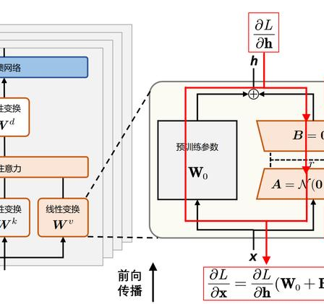


人工智能专业-技术基础：实验与大模型技术
▍实验与验证技术
微调与Prompt工程
高效微调:掌握 LoRA 等参数高效微调方法，降低显存占用。
Prompt工程:设计清晰、有效的提示词，精准引导大模型输出。
对比实验设计| 选择合适的基线模型(Baseline)进行公平、科学的性能比较。
消融实验实现| 逐一移除模型组件，验证每个模块对最终结果的有效性与贡献度。
大模型高效部署
核心指标计算| 重点关注 Accuracy, F1-score, mAP, BLEU 等领域通用评价指标。
推理服务:使用 vLLM, TGI 等高性能推理引擎，实现大吞吐量、低延迟的模型服务部署。
结果可视化| 利用 Matplotlib, Seaborn, TensorBoard 直观展示实验数据分布。

Slide 31
人工智能专业-论文写作要点
为研究服务
明确实验环境
理论与实验呼应
理论阐述的核心目的是支撑模型或方法的合理性。需筛选与研究主题最相关的文献，进行深入的分析与论述，避免无关堆砌。
AI研究的可复现性至关重要。必须清晰列出实验的硬件配置、软件依赖版本及关键超参数，确保其他研究者能复现你的实验结果。
理论分析中提出的假设或性能预期，应在实验结果章节中得到直接验证或证伪。构建“理论推导-实验验证”的完整逻辑闭环。

Slide 32




跨专业通用：理论与技术的融合撰写原则
拒绝泛化堆砌
逻辑层层递进
不要试图写一个小型教科书。聚焦于与研究问题最直接相关的核心理论，进行深入剖析与解读。
构建清晰的逻辑链条，确保理论框架、技术基础、研究方法与实验结果之间环环相扣，条理分明。
服务论文核心
符合盲审标准
所有内容都应紧密围绕论文的核心研究问题展开。明确理论和技术是解决问题的手段，而非最终目的。
确保整体论述逻辑严密、论据充分，通过详实的推导与验证，充分展示扎实的学术功底和专业研究能力。

Slide 33





总结
理论框架 · 论文的“灵魂”
技术基础 · 论文的“骨架”
决定研究的深度与创新性，核心在于回答“为什么做”这一根本问题，确立研究的逻辑起点。
保障研究的可行性与结论的可靠性，重点解决“怎么做”的问题，是支撑理论落地的实践基石。
计算机专业 · 底层与工程
人工智能专业 · 模型与验证
侧重系统架构、网络通信、算法逻辑的底层原理探索，强调工程化的完整实现与性能优化。
聚焦深度学习模型、数据特征工程及学习算法的核心机制，重视实验数据的充分验证与分析。
核心结论：融合是写出高质量硕士论文的关键
理论与技术并非孤立存在，二者相辅相成、缺一不可，只有实现完美融合，才能构建出既有深度又有说服力的研究成果。

Slide 34

感谢聆听
Q & A
THANKS FOR LISTENING

Slide 35

硕士论文研究方法与研究设计
实战指南
COMPUTER SCIENCE & TECHNOLOGY | AI MAJOR

Slide 36




课程大纲
CONTENTS
01
引言与研究方法概述
从选题到盲审
构建可落地、可通过的论文体系
明确方向 · 精准发力 · 高效产出
破解硕士论文写作困境，明确课程价值与核心学习目标。
02
计算机论文完整研究流程详解
系统掌握从选题到总结的全流程方法论，建立标准化研究框架。
“ 拒绝无效努力，用科学的方法论指导论文写作全过程 ”
03
研究设计常见错误与规避策略
聚焦研究设计中的常见陷阱，通过正反案例对比，实现精准避坑。

Slide 37

01
引言与研究方法概述
OVERVIEW & CORE OBJECTIVES

Slide 38






硕士论文的核心价值：从知识消费者到知识创造者
🎓 面向群体
• 计算机科学与技术 / 人工智能方向硕士研究生
• 计划撰写工程类、理论类、实验类学术论文的在读研究生
✨ 核心价值体系
RESEARCH VALUE
体系化构建
构建从选题到总结的完整研究框架
核心痛点攻克
聚焦方法、理论、数据三大难题
学术成长与科研进阶之路
学术质量进阶
提升科学性、严谨性与创新性
科研能力内化
培养独立开展科研工作的能力

Slide 39









课程定位
核心定位
核心价值
目标受众
围绕计算机、人工智能两大专业的硕士论文写作全流程展开，旨在帮助学生快速构建一套专业的论文体系。
针对性强
精准覆盖计算机与AI两大热门专业
计算机科学与技术专业
硕士研究生
流程化指导
提供从方法、框架到数据的全流程方案
人工智能方向
硕士研究生
可落地 · 可盲审 · 可通过
实战导向：聚焦盲审要求，解决实际痛点
拟撰写工程/理论/实验类论文的研究生

Slide 40


课程核心目标：从入门到精通
目标一：快速搭建论文体系
目标二：攻克三大核心痛点
• 掌握论文标准结构与逻辑脉络，构建完整框架
• 学会精准定位研究问题，并设计科学的研究路径
•方法不会写：提供完整的研究方法体系参考
•理论/数据弱：揭示理论结合法与数据处理规范
目标三：提升论文通过率
目标四：具备独立科研能力
• 深入理解盲审专家的核心评审标准与侧重点
• 掌握高分论文写作技巧，避开常见的拒稿雷区
• 培养批判性学术思维，建立严谨的科学研究素养
• 精通文献检索、深度阅读、逻辑分析与综述撰写

Slide 41


经典研究方法体系（一）
计算机领域的研究方法丰富多样，选择合适的方法是论文成功的关键。
01. 实证研究法 (Empirical Research)
02. 工程实现法 (Engineering Implementation)
核心：通过科学的实验设计与观察来验证假设，重点关注算法性能评估与对比实验的可重复性。
核心：设计并实现一个完整的系统或解决方案，重点考察系统架构的合理性与工程落地的可行性。
应用：算法性能基准测试、用户行为研究、多方案对比实验。
应用：软件平台开发、系统架构设计、大规模数据处理工程优化。

Slide 42








经典研究方法体系（二）
03. 形式化方法 (Formal Methods)
04. 混合研究法 (Mixed Methods)
核心：使用数学模型和逻辑推理，严格证明系统或算法的绝对正确性。
核心：有机结合两种或多种研究范式，多维度全面解决复杂的研究问题。
应用：关键系统的模型验证、复杂逻辑推理、以及核心理论的数学证明。
应用：前沿交叉学科研究，如“工程实现系统 + 实证实验评估”的组合。
关键点：逻辑推导的严密性与数学工具的正确应用。
关键点：确保不同方法间的逻辑一致性与结果的互补性。

Slide 43



论文方法章节写作规范
方法选择理由
方法流程构建
复杂度与可行性
▌ 核心设问 (Must Answer)
▌ 完整链路描述
▌ 技术可行性验证
明确回答“为什么选择该方法”。需对比现有方法的局限性，突出本研究方法的必要性与独特优势。
逻辑闭环地阐述：从输入数据的预处理、核心算法的执行步骤，到最终输出结果的定义，确保步骤清晰。
确保所提出的方法在现有软硬件条件下是可实现、可复现的，避免提出“空中楼阁”式的理论方案。
▌ 写作技巧 (Tips)
▌ 可视化辅助表达
▌ 算法效率分析
紧密结合文献综述的结论，通过批判性分析自然地引出本研究的解决方案，增强逻辑连贯性。
强烈建议配合流程图、系统架构图或伪代码进行展示，将抽象逻辑具象化，显著降低读者的理解成本。
定量分析方法的时间复杂度(O)与空间复杂度(O)，用数据证明其在处理大规模数据时的高效性与优越性。

Slide 44



计算机论文实例拆解
通过分析具体案例，加深对不同类型论文研究方法的理解。
系统类论文
算法类论文
工程类论文
研究案例
研究案例
研究案例
典型应用：推荐系统、目标检测系统等
典型应用：新的优化算法、深度学习模型
典型应用：大型系统架构设计、性能优化
核心方法
核心方法
核心方法
工程实现法 + 实证研究法的结合运用
实证研究法为主，辅以必要的形式化证明
以工程实现法为核心，解决实际工程问题
重点：突出架构创新与实验优越性
重点：清晰描述创新点与充分的对比实验
重点：阐述工程挑战、方案与性能评测

Slide 45


AI论文必备研究方法（一）
01. 数据驱动方法 (Data-Driven Approach)
02. 模型架构设计方法 (Model Architecture Design)
核心：AI研究的基石，模型性能的上限取决于数据的质量与数量，数据决定了模型能学到的知识边界。
核心：算法创新的主要来源，通过设计新颖的网络拓扑结构，突破现有模型的性能瓶颈与效率极限。
关键环节：高质量数据集构建、模型迭代训练、超参数网格搜索。
关键环节：特征提取网络创新、注意力模块设计、自定义损失函数优化。

Slide 46




AI论文必备研究方法（二）
03
实验验证方法 (Experimental Validation)
核心：证明模型有效性的唯一途径
对比实验：与SOTA模型进行公平性能比较
消融实验：逐一验证模型各模块的必要性
04
理论分析方法 (Theoretical Analysis)
核心：构建模型的数学支撑，提升论文深度
关键方向：复杂度分析 · 收敛性证明 · 泛化误差界

Slide 47


AI论文方法章节写作要点
01
02
03
模型为何成立？
方法为何有效？
方法为何不可替代？
THEORETICAL BASIS
EXPERIMENTAL DATA
VS. SOTA METHODS
✦ 核心必答
✦ 核心必答
✦ 核心必答
模型设计背后有什么理论依据？为什么这样的改进在逻辑上是合理的？
通过哪些具体实验证明了有效性？使用了哪些科学的定量评价指标？
与现有最优（SOTA）方法相比，本研究的方法在性能或效率上有何显著优势？
✦ 写作技巧
✦ 写作技巧
✦ 写作技巧
引用相关的机器学习或深度学习经典理论，为模型的创新性设计提供坚实的理论背书。
清晰展示实验设置、对比模型和核心指标，并配合直观的图表来可视化呈现最终的实验结果。
设计全面的对比实验表格，重点突出本研究的核心创新点、改进细节以及带来的具体性能增益。

Slide 48






AI方向可落地论文路线图
遵循一个清晰的路线图，可以有效避免研究过程中走弯路，提升科研效率。
01 任务定义
02 方法选择
03 模型搭建
04 实验设计
05 论文写作
明确要解决的具体AI任务，如分类、检测或分割等。
调研领域SOTA方法，确定具有创新性的研究切入点。
基于理论指导与代码实践，设计并实现核心算法模型。
准备标准数据集，制定严谨的对比实验与消融实验方案。
整理实验数据与图表，撰写论文并重点突出核心创新点。
数据量不足
模型过于复杂
实验结果不可复现
提前规划数据收集策略，或采用数据增强、迁移学习等技术手段弥补。
考虑实际的部署场景与推理速度，避免设计无法落地的超大参数量模型。
严格记录实验环境、超参数配置及随机种子，确保实验可追溯、可复现。

Slide 49

02
计算机论文完整研究流程详解
COMPUTER RESEARCH PROCESS

Slide 50






计算机论文完整研究流程图
遵循一个清晰的路线图，可以有效避免研究过程中走弯路，提升科研效率。
01. 选题
02. 文献调研
03. 确定方法
04. 实验与系统
05. 数据处理
结合热点与兴趣，选定具体的研究课题方向。
梳理SOTA论文脉络，挖掘现有研究存在的不足。
针对痛点提出创新方案，设计核心技术路线。
搭建实验环境，开发系统并执行核心实验步骤。
清洗、标注实验数据，为结果分析提供可靠支撑。
常见瓶颈：思路不清
常见瓶颈：方法不当
常见瓶颈：结果不可复现
选题过于宽泛缺乏聚焦，导致研究方向不明确，难以深入挖掘核心价值。
实验设计缺乏科学性，无法有效验证研究假设，论证逻辑不够严密。
代码、数据、环境未公开，违背科研可复现原则，降低了研究的可信度。

Slide 51



研究流程详解 (步骤 1-5)
目标一：选题 (Topic Selection)
目标二：文献调研 (Literature Review)
寻找具备重要性、创新性和可行性的研究问题。可通过热点追踪、问题导向或方法创新法寻找切入点。
站在巨人肩膀上，深入了解前人的工作成果，构建完整的知识地图，从而精准明确当前领域的研究空白。
目标三：确定方法 (Methodology)
匹配研究问题与现有技术，分析方案可行性，将核心创新点具体化，最终设计出解决问题的完整技术路线。

Slide 52






研究流程详解 (步骤 6-9)
核心定位：写理论
核心价值：写方法
实证与总结 (Step 8-9)
对应论文的“引言”和“相关工作”章节。需清晰阐述研究背景、待解决问题及本文的核心研究贡献，为整篇论文奠定坚实基调。
逻辑严密
层次分明，结构完整，易于理解
STEP 08: 写实验
展示结果数据，深入分析“为什么”，证明方法有效性。
细节详尽
参数明确，公式规范，拒绝模糊
STEP 09: 总结展望
凝练贡献，诚实指出局限，提出未来研究方向。
STEP 06: Writing Theory
支持复现
步骤完整，让读者能够重复验证

Slide 53

03
研究设计中的常见错误与规避策略
COMMON PITFALLS & SOLUTIONS

Slide 54


常见错误与规避策略 (一)
在学术研究与论文写作中，识别并规避常见的逻辑与结构错误是构建高质量论文的基础。
错误1：研究问题模糊不清
错误2：文献综述流于形式
❌ 反例：“研究深度学习在图像处理中的应用。” (过于宽泛，缺乏具体研究对象与问题定义)
❌ 反例：简单罗列A、B、C三种方法，直接得出“本文提出D方法”，缺乏对现有方法的深度分析与对比。
✅ 正例：针对复杂背景下小目标漏检率高的问题，提出融合多尺度特征与注意力机制的检测模型。
✅ 正例：分类梳理现有方法并分析其优缺点，指出研究空白，进而引出本研究的切入点与创新价值。

Slide 55



常见错误与规避策略 (二)
错误3：实验设计缺乏科学性
错误4：结果分析肤浅
反例：只与简单基线对比；参数未说明；仅运行一次实验。(结果不可信)
反例：仅展示“我的方法准确率高2%”，无后续深入探讨。(只知其然)
正例：对比多个SOTA模型；详细列出参数；多次实验并做显著性检验。(设计严谨)
正例：展示性能提升，并结合可视化、消融实验解释“为什么”更好。(知其所以然)

Slide 56


常见错误与规避策略 (三)
错误5：贡献表述夸大或不足
错误6：代码与数据不可复现
【反例】表述过于绝对（如“彻底解决难题”）或过度谦虚（如“仅微小改进”），缺乏客观性。
【反例】未提供代码链接，或代码无README说明、依赖库缺失、环境配置模糊，导致评审者无法复现结果。
【正例】分点客观阐述：1) 提出XX新方法 2) 深入分析了XX特性 3) 开源了完整代码与数据集。
【正例】将代码、原始数据、依赖清单上传至GitHub，并撰写详细的复现指南（含环境搭建与运行命令）。

Slide 57


核心数据汇总表示例
在实际研究中，建议建立类似下表的结构来记录和管理自己的实验数据。
01
02
03
数据记录
置信度评估
数据追溯
DATA RECORDING
CONFIDENCE EVAL
DATA TRACEABILITY
✦ 核心必答
✦ 核心必答
✦ 核心必答
统一记录所有实验的关键指标、数值、来源和置信度，确保信息完整。
明确标注数据来源是直接实验结果、权威文献引用还是合理估算值。
确保汇总表中每一个关键数据点，都能准确追溯到具体的实验设置和环境。
✦ 写作技巧
✦ 写作技巧
✦ 写作技巧
使用结构化表格进行管理，便于快速查阅和横向对比不同批次实验的结果。
优先展示和讨论高置信度数据，对低置信度数据的引用需保持谨慎态度。
将数据记录与原始实验日志、代码版本号进行关联，方便后续核查与复现。

Slide 58

Q&A
感谢聆听
THANKS FOR LISTENING

